Slide 1
Сложные жизненные циклы протист

Slide 2
Жизненный цикл Foraminifera

Slide 3
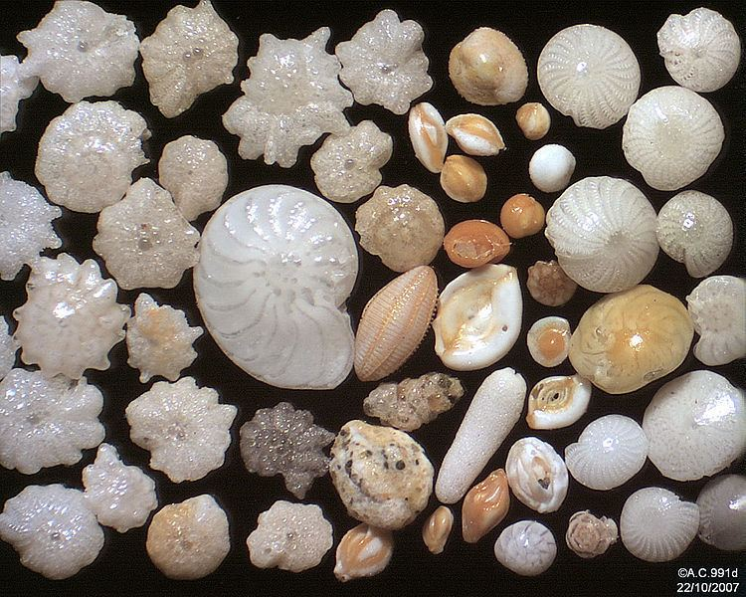
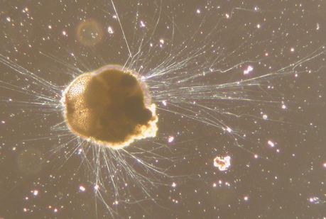
Foraminfera

Slide 4
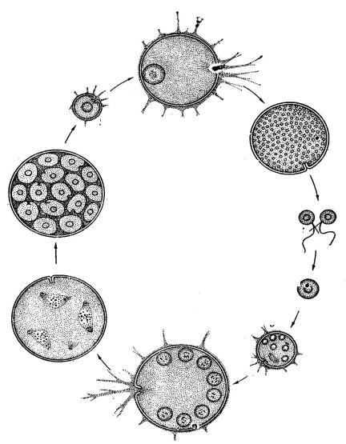





Slide 5
Жизненные циклы Apicomplexa

Slide 6



Slide 7
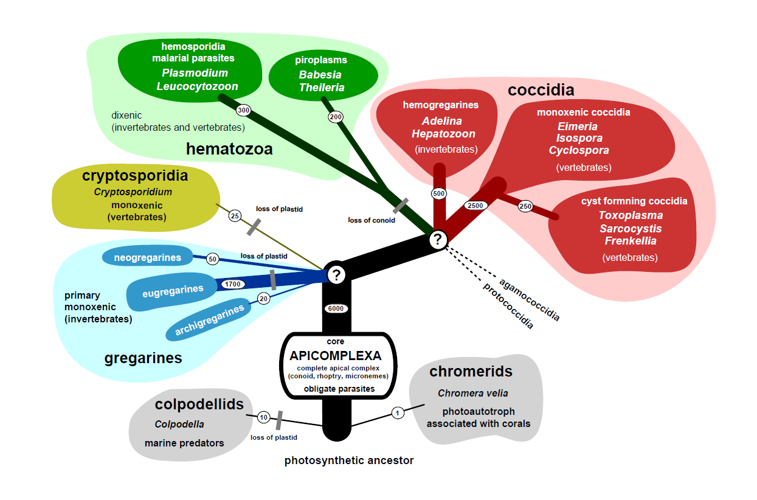
Coccidea
Notes:
Coccidea – группа, выделенная зелёным контуром

Slide 8
Общий план строения

Slide 9
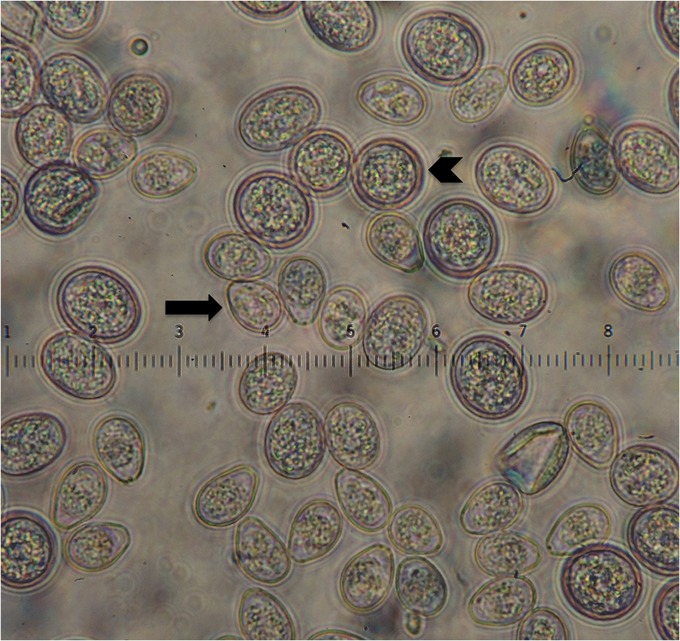
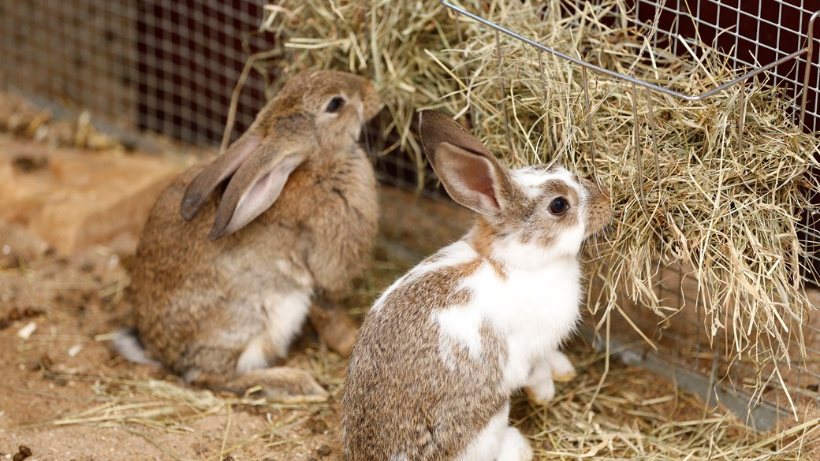
Eimeria

Slide 10
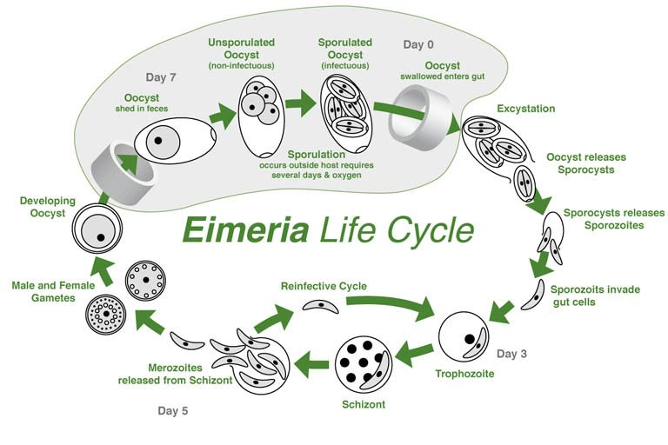

Slide 12
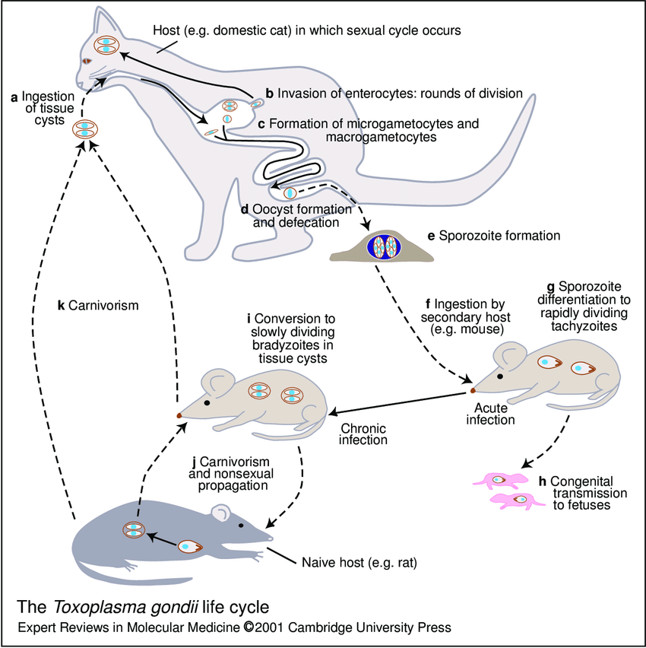
Toxoplasma gondii

Slide 13
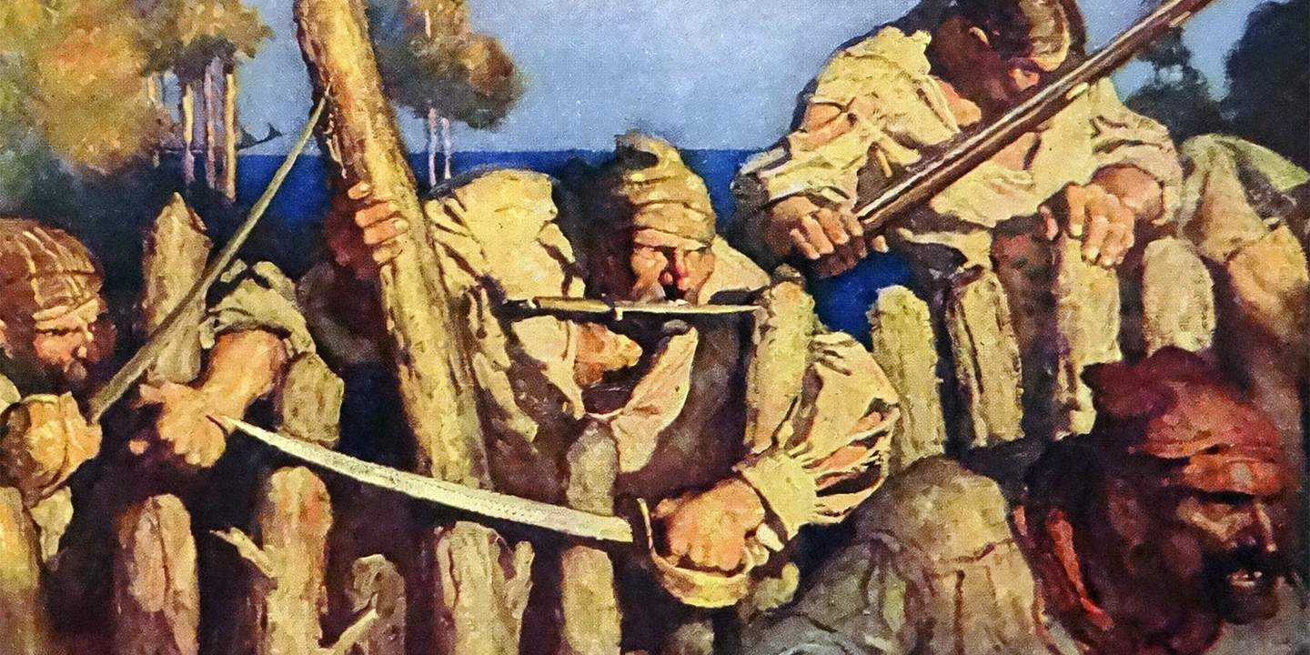
Кто победил пиратов на
Острове Сокровищ?

Slide 14
Plasmodium
В 1880 году французский военный врач Шарль Луи Альфонс Лаверан ,
работавший в Алжире, обнаружил в кровяных шариках больного
малярией живой одноклеточный организм. Это был первый случай, когда
простейшие были идентифицированы как причина болезни. За это и
другие открытия он был награждён Нобелевской премией по физиологии
и медицине 1907 года.

Slide 15
Plasmodium
Англичанин сэр Рональд Росс, работавший в Индии, показал в 1898 году,
что определённые разновидности комаров передают малярию птицам, и
выделил паразитов из слюнных желез комара. Ему также удалось найти
паразитов в кишечнике комаров, питавшихся кровью больных людей, но
не удалось проследить передачу паразитов от комаров к человеку.

Slide 16
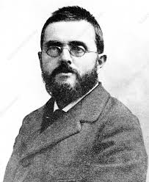
Plasmodium
Джованни Батиста Грасси в 1898 году удалось осуществить
экспериментальное заражение человека малярией через укус комара (он
ставил опыты на добровольцах, в том числе и на себе). Он доказал также,
что только комары рода Anopheles являются переносчиками малярии в
Италии, разработал и внедрил меры профилактики малярии.

Slide 17
Anopheles
189 видов

Slide 18
Распространение малярии

Slide 19
Малярийный комар
Anopheles (Сем. Culicidae)
сем. Tipulidae

Slide 20
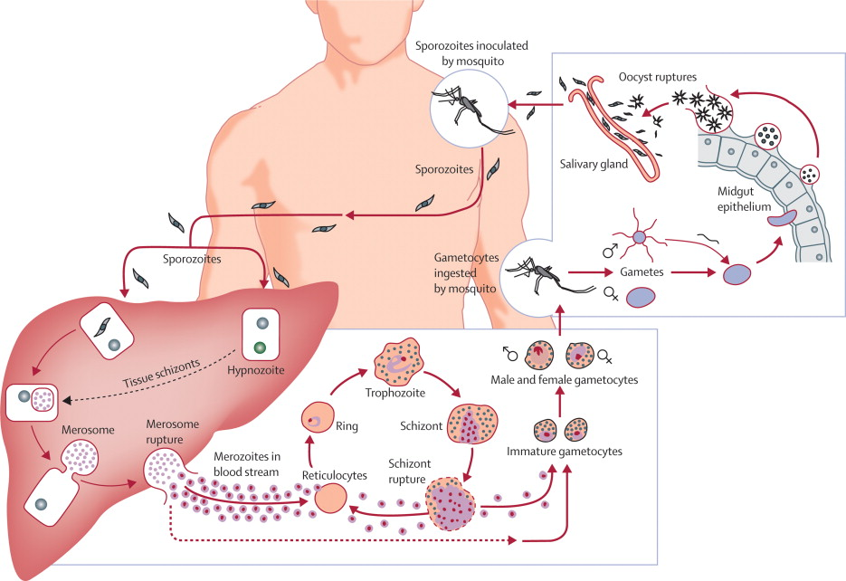

Slide 21
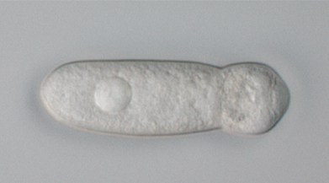
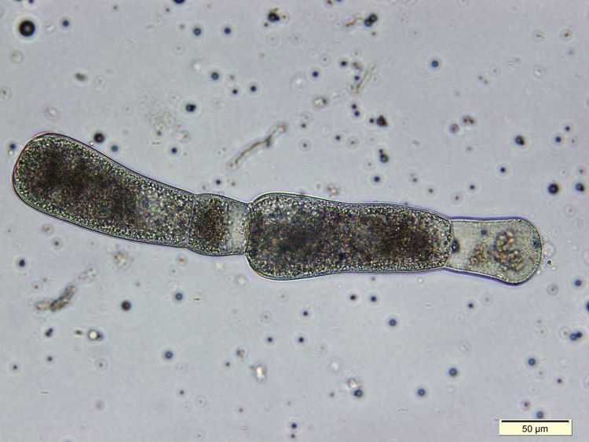
Gregarinomorpha
Паразиты беспозвоночных и низших хордовых (оболочники)
В основном паразитируют в кишечнике
Не проникают внутрь клеток хозяина
Грегарина
Cизигий

Slide 22
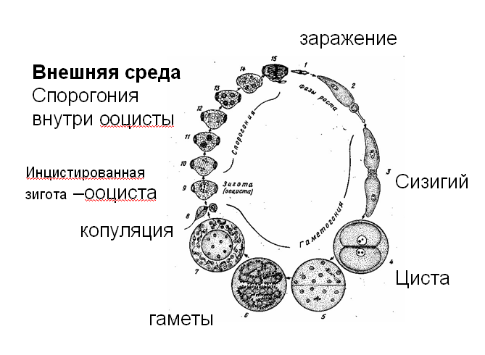
Gregarinomorpha

